Slide 1
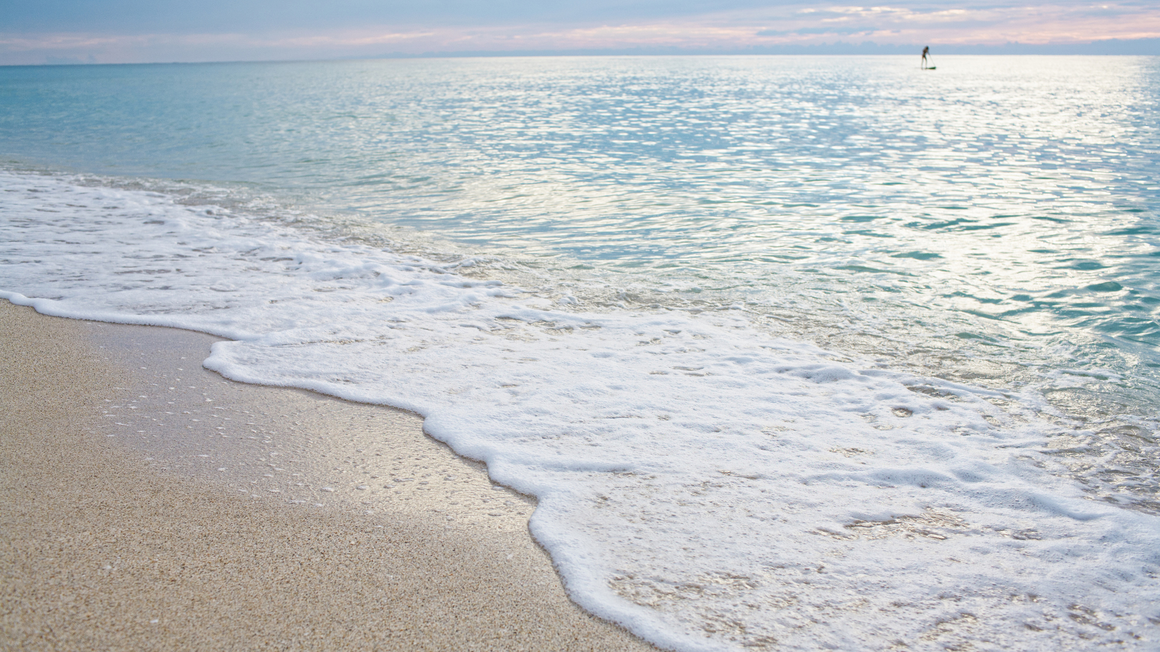
Una nueva experiencia
Escuela naval “Arturo Prat”

Slide 2
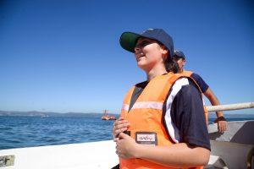
Vamos por más experiencias enriquecedoras

Slide 3
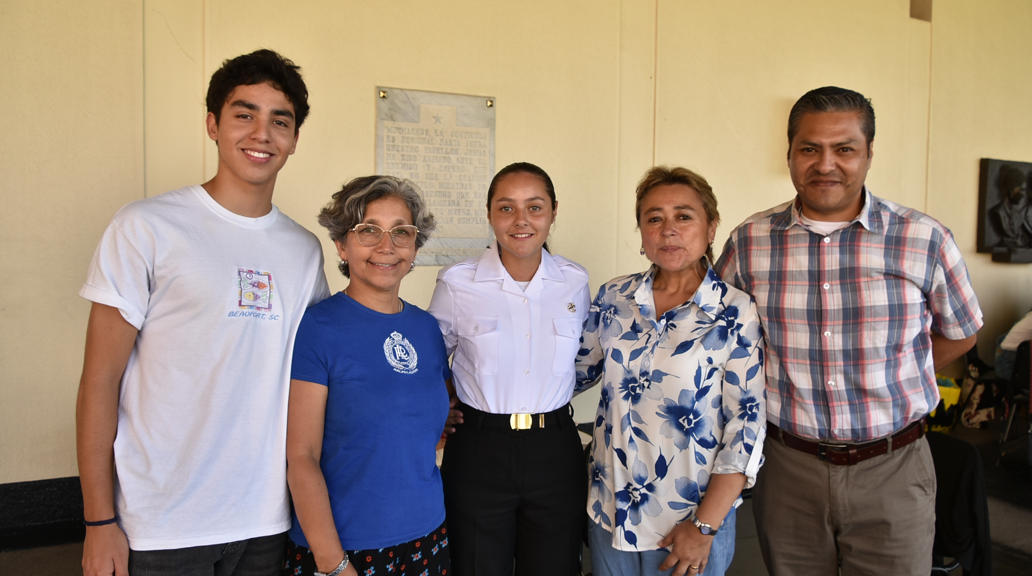

Slide 4

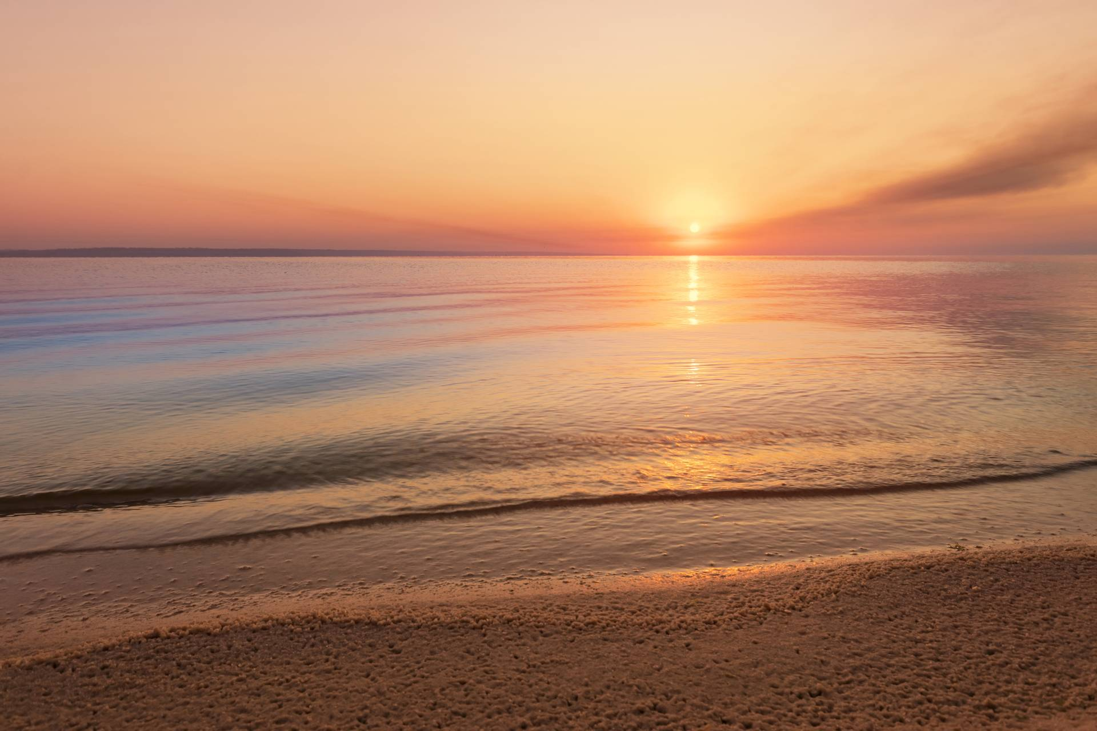
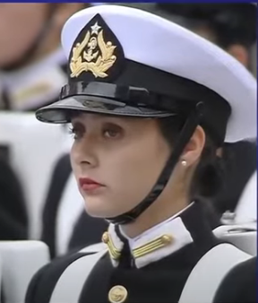
Mi primer desfile
21 de mayo día de las glorias navales

